Slide 1
文化传承与创新

Slide 2
本单元知识框架
世界文化的多样性
第三课 文化传播(横向)
文化在交流中传播
第二单元
传统文化的继承
第四课 文化继承(纵向)
文化在继承中发展
文化创新的源泉和作用
第五课 文化创新发展
文化创新的途径

Slide 3
世界文化的多样性

Slide 4
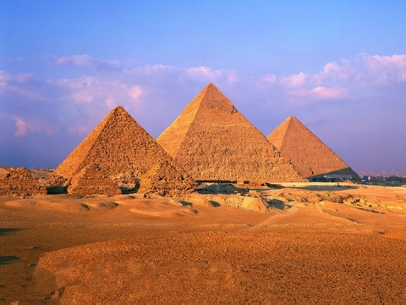
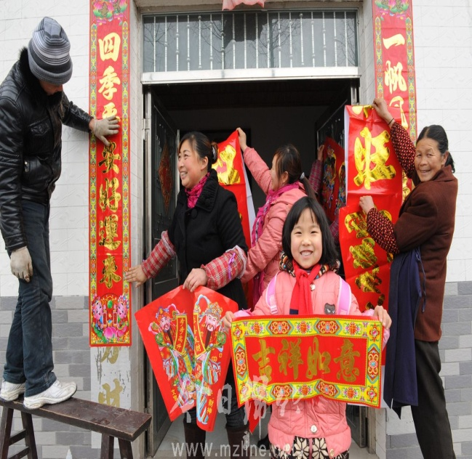


Slide 5
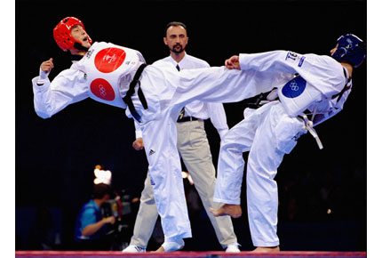

下列图片分别是奥运会哪项运动项目
跆拳道
曲棍球

Slide 6
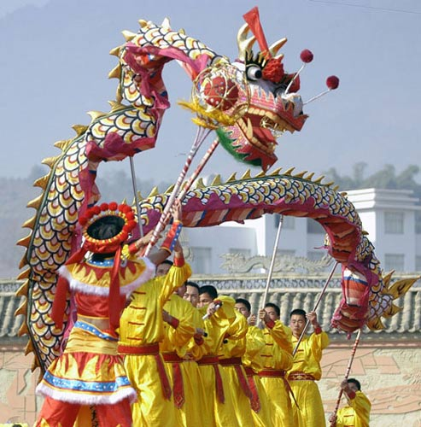
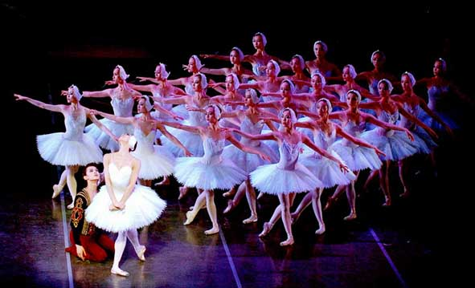
下列图片反映的是什么舞蹈
龙舞
芭蕾舞

Slide 7

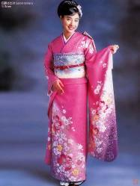
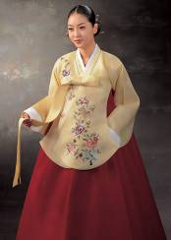
下面图片中的服装属于哪个国家的民族服装
中国旗袍
日本和服
韩国韩服

Slide 8
1.含义:
一、文化的多样性
——是指不同民族和国家文化的内容和形式各具特色。
zxxkw
2、形式:
——语言文字、宗教信仰、思想理论、文学艺术、民居建筑、风俗习惯等。

Slide 9
想一想：我国的传统节日有哪些？
元宵节
端午节
春节
清明节
中秋节
七夕节
重阳节
冬至
腊八

Slide 10
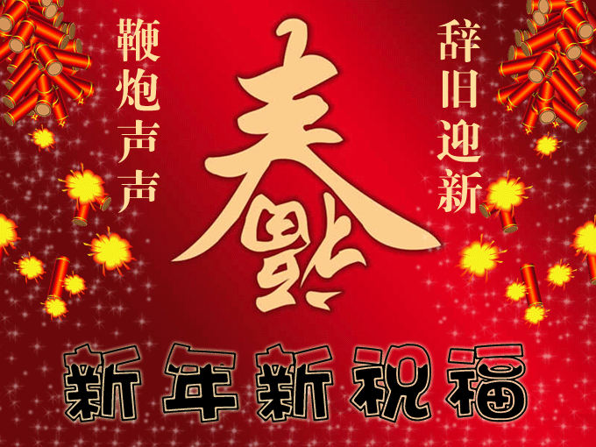
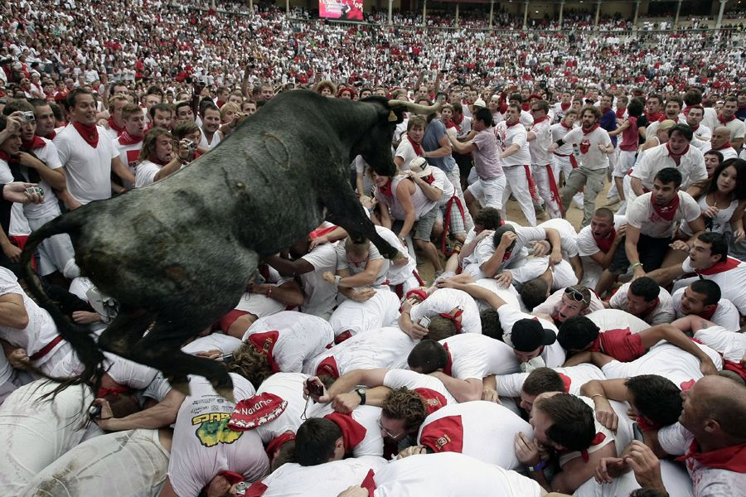
一、异彩纷呈，交相辉映

Slide 11
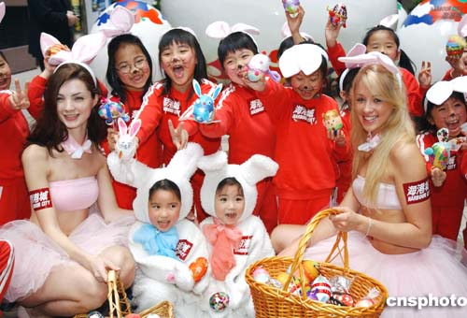
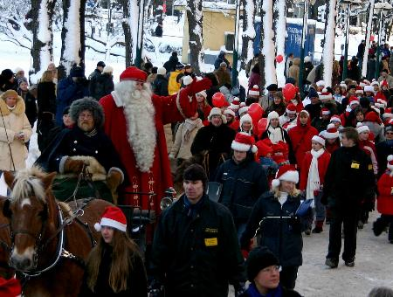
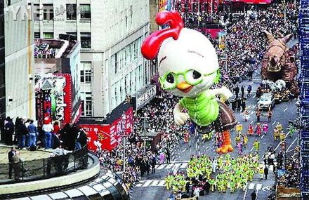
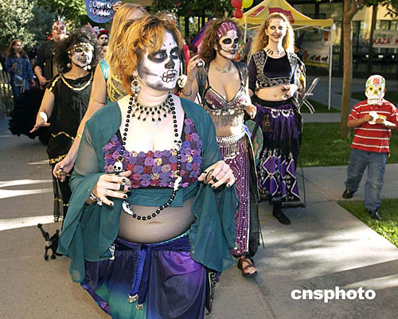
圣诞节
异彩纷呈，交相辉映
复活节
西方传统节日
万圣节
感恩节

Slide 12
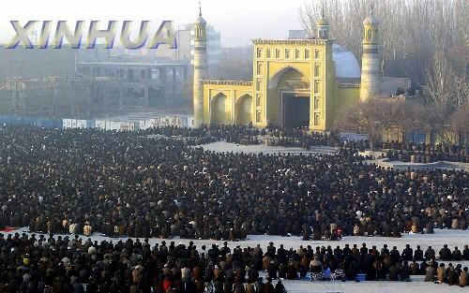
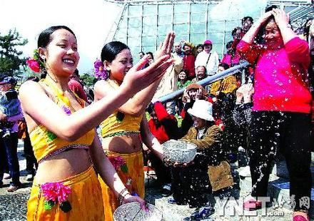
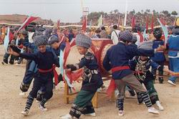
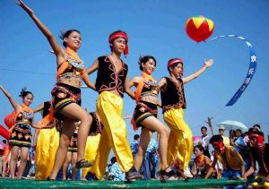
异彩纷呈，交相辉映
回族：开斋节
傣族：泼水节
少数民族传统节日
zxxkw
苗族：苗年
三月三

Slide 13
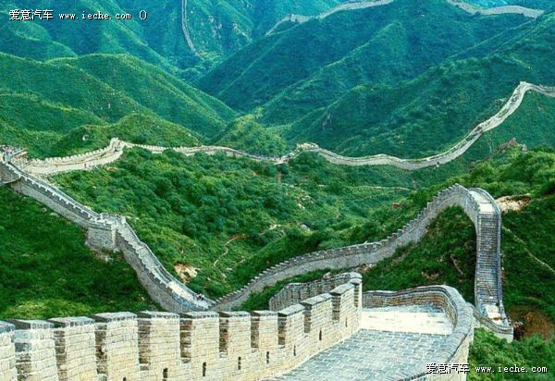
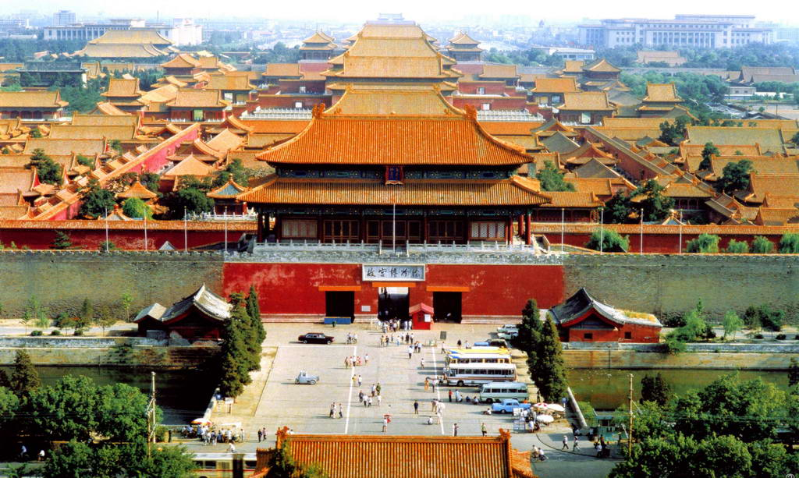
万里长城
（中华民族坚不可摧永世长存精神的体现）
北京故宫
（中华民族天才智慧、巧夺天工技术的见证）

Slide 14

二 、透视文化多样性
1、文化是民族的，又是世界的
（1）为什么文化是世界的?
（2）为什么文化是民族的?

Slide 15
①文化是民族的
（个性）
各民族间经济的和政治的、历史的和地理的等多种因素的不同
各民族文化之间存在着差异，各具特色
②文化是世界的
（共性）
世界各民族的社会实践的共性、普遍的规律
不同民族的文化也有共性和普遍规律
民族文化和世界文化是个性和共性的关系

Slide 16
三、尊重文化多样性
1、对待文化多样性的态度
正确态度：既要认同本民族文化，又要尊重其他民族文化，相互借鉴、求同存异，共同促进人类文明繁荣进步。

Slide 17
2.尊重文化多样性的意义（客观必然性）
①尊重文化多样性是发展本民族文化的内在要求
尊重文化多样性，首先要尊重自己民族的文化，培育好、发展好本民族文化。

Slide 18
②尊重文化多样性是实现世界文化繁荣的必然要求
各民族的文化共同推动了人类社会的进步和发展。尊重和保存不同民族文化，是人类生存和发展的基础

Slide 19
3、如何尊重文化多样性
（1）遵循各民族文化一律平等的原则。
（2）在文化交流中，要尊重差异，理解个性，和平共处，共同促进世界文化的繁荣。

Slide 20
民族节日：民族文化的集中展示
感受文化
多样性
世界文化多样性
文化遗产：民族历史文化成就
的重要标志
文化多样性及表现
透视文化
多样性
民族文化与世界文化的关系
对待文化多样性的正确态度
尊重文化
多样性
尊重文化多样性的意义
尊重文化多样性的原则

